Slide 1
КИНОУРОКИ «Чистодей» 2 А класс Кл. руководитель – Порошина Жанна Александровна
МУНИЦИПАЛЬНОЕ БЮДЖЕТНОЕ ОБЩЕОБРАЗОВАТЕЛЬНОЕ УЧРЕЖДЕНИЕ
«Бабушкинская средняя школа»

Slide 2
Мои обязанности в семье и школе.
Может быть рассказ мой длинным,
Потому что –я не вру-
Был приучен к дисциплине
И к полезному труду.

Slide 3
Я во всем люблю порядок , Например, моя кровать- Утром говорить не надо, Как её мне заправлять.

Slide 4
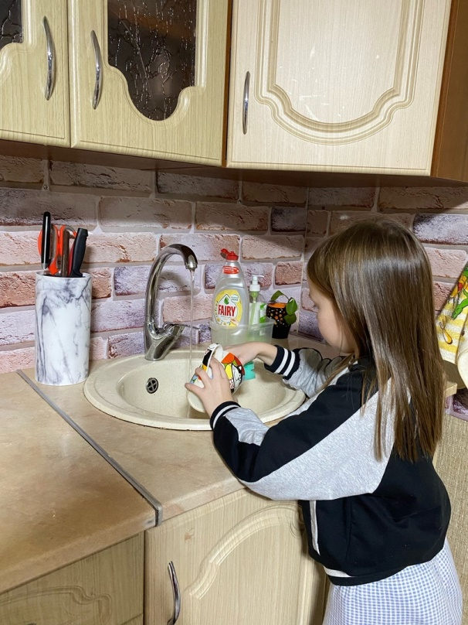
Приготовит мама кашу, И, когда её доем, Не даю посуду старшим- Сам помою без проблем.

Slide 5
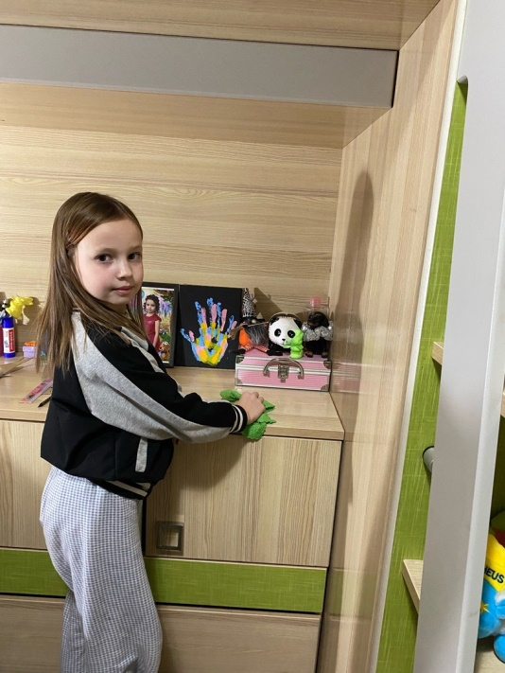
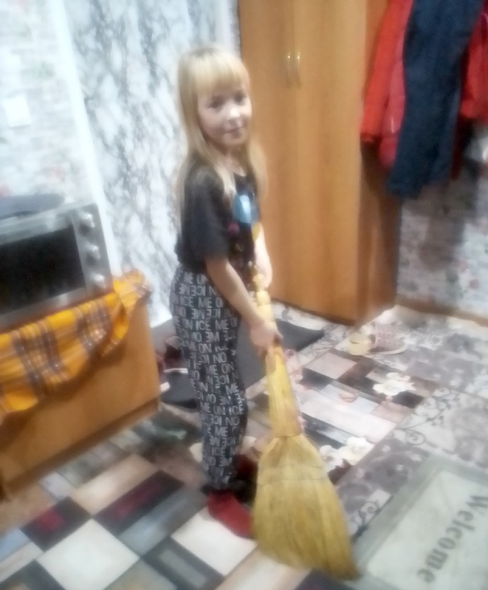
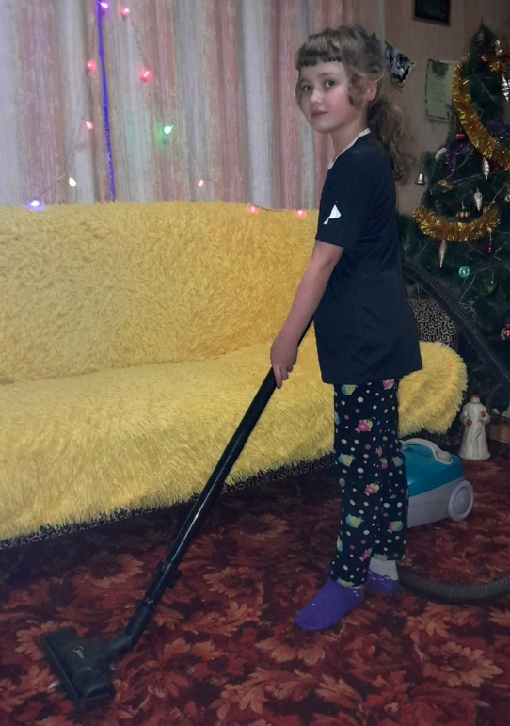
Чтобы дом спасти от пыли Мы мели, трясли и мыли. Так трудились, так старались, Не гуляли- убирались. В результате всё сверкает, Только даже школьник знает Этой пыли аппетит- Завтра снова налетит.

Slide 6
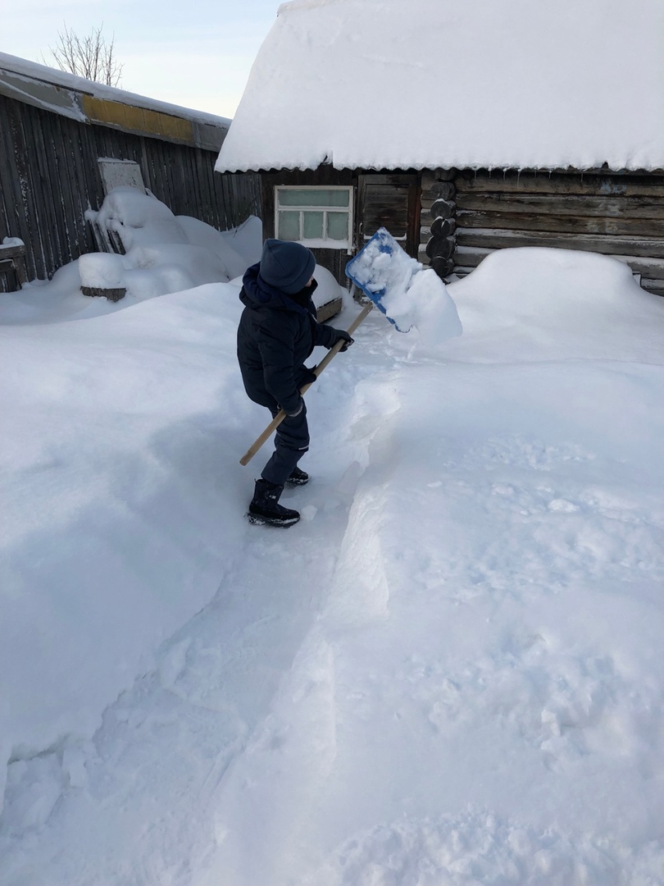
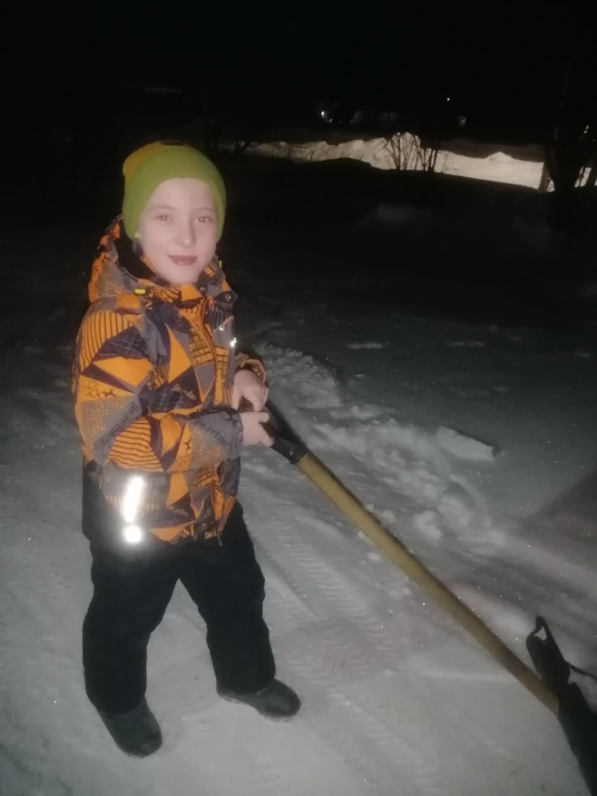
У кого зима бывает, Тот без дела не скучает. И лопатой и метлой. Убирают снег зимой.

Slide 7
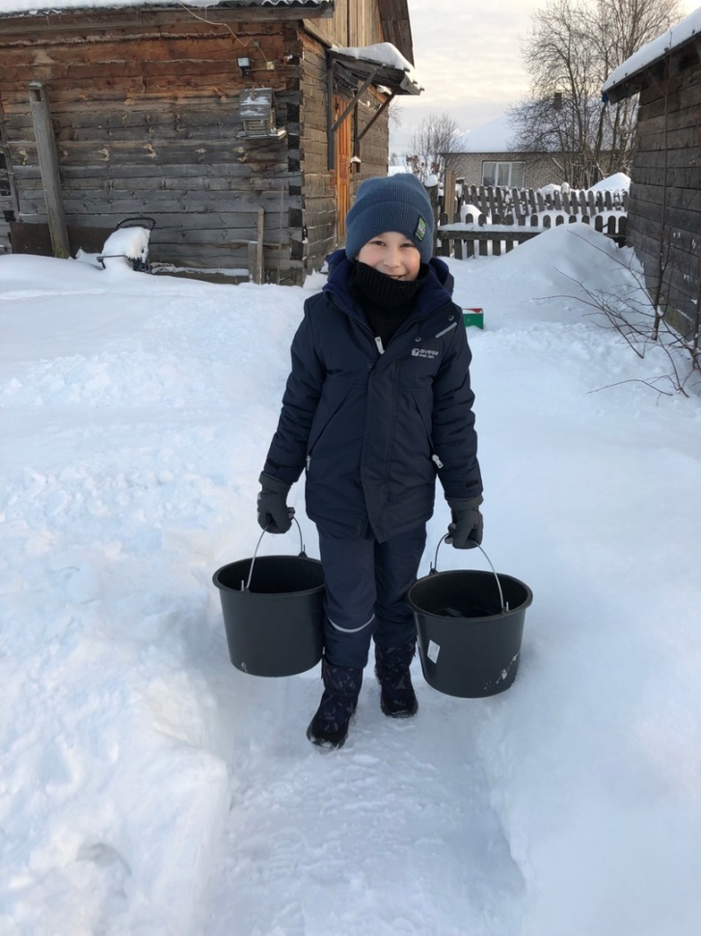
Я люблю, ребята, труд. До всего охотник. И не зря меня зовут Мамин я помощник!

Slide 8
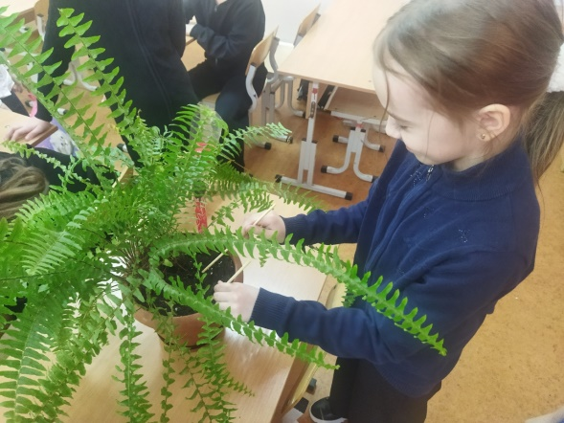
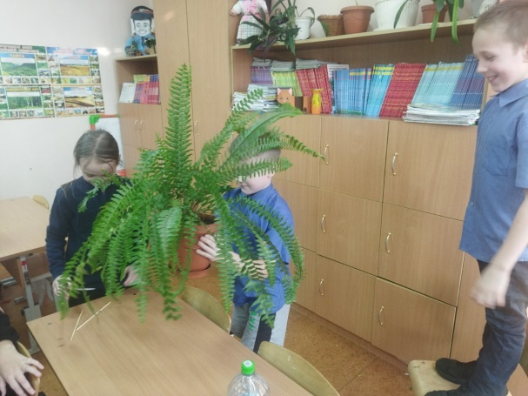
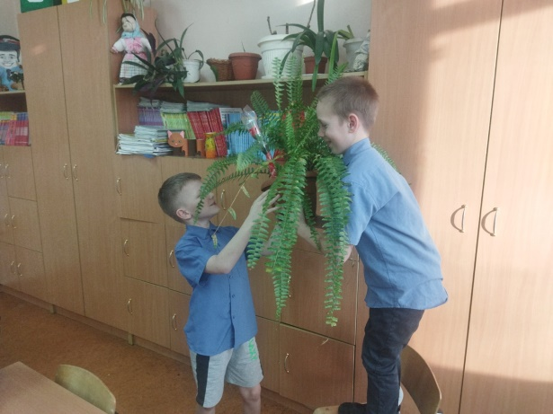
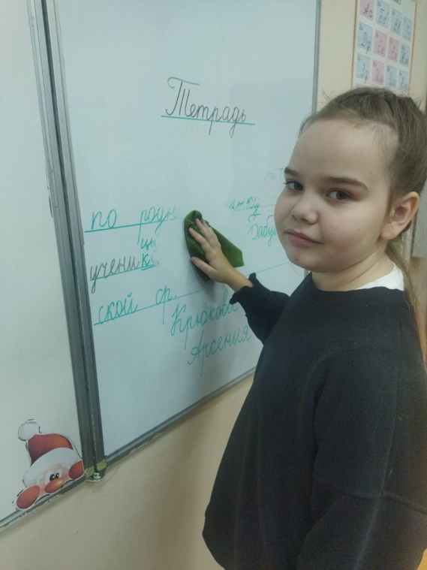
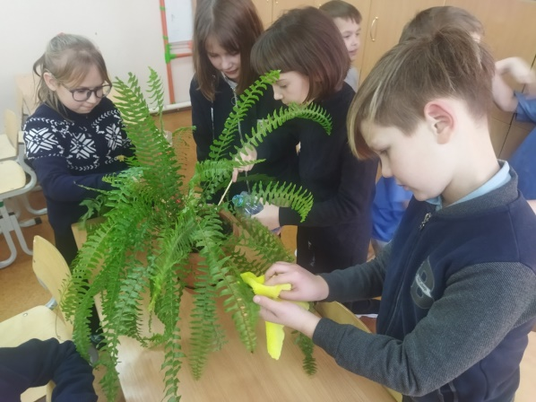
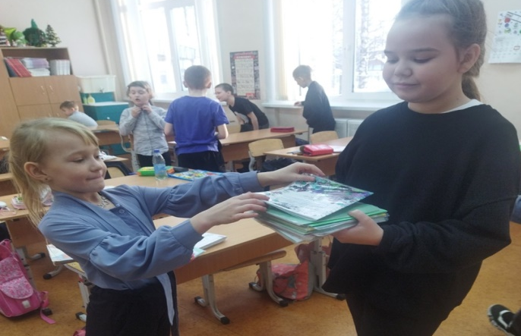
Мы сегодня в классе убирались. Мыли парты, протирали доску, Мы цветы усердно поливали, Отчищали на полу полоски. Все трудились дружно, не ленились. Чистым и уютным стал наш класс.

